Slide 1

ÎNVĂŢĂM SĂ CALCULĂM
Student: Bogdan – Petru MATEŞ
Îndrumător: Conf. dr. Ing Emil Ştefan CHIFU

Slide 2
Introducere
Se urmăreşte informatizarea sistemului didactic
Procesul de învăţare trebuie să constituie atât o provocare, cât şi o pasiune
Elevii tind să aleagă tehnologia în defavoarea manualelor şi a scrisului de mână

Slide 3
Motivație
Tendinţa mediului informatic de a reţine utilizatorii de la activităţile propuse poate fi stopată sau măcar redusă prin dezvoltarea unei aplicaţii care, prin utilizare, aduce utilizatorilor un aport de cunostinţe

Slide 4
Obiective
Aplicație software
Utilizatori de tip: elev, profesor, oaspete (guest)
Prezentarea operațiilor
Teste
Jocuri
Vizualizare rezultate şi top
Administrare elevi asignați profesorului

Slide 5
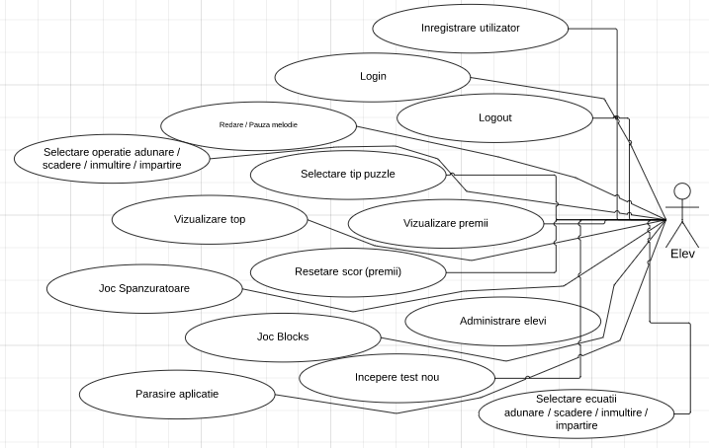
Obiective
Diagramă Use-case

Slide 6
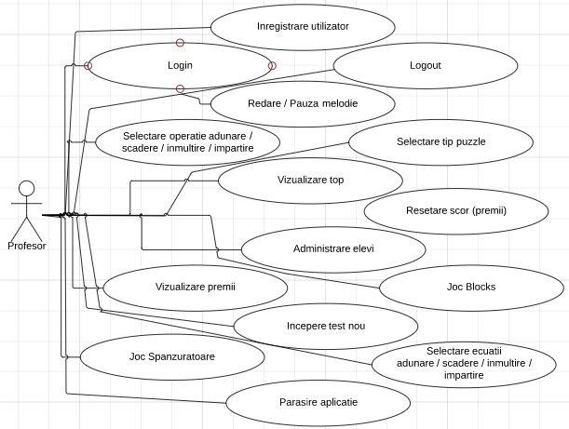
Obiective
Diagramă Use-case

Slide 7
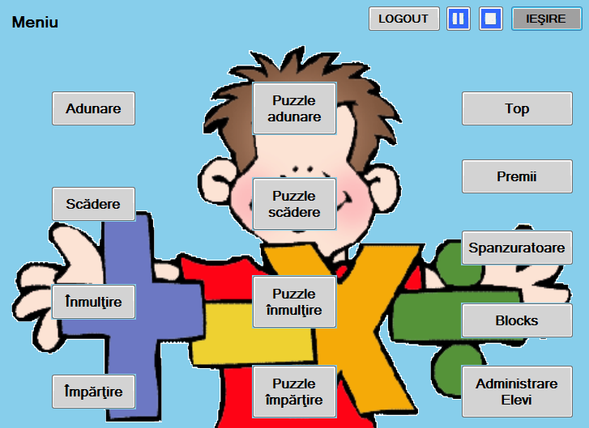
Obiective
Meniul aplicaţiei

Slide 8
Maparea pe tehnologii
.NET Framework 4.0
Front-end:
Windows Forms
Windows Presentation Foundation
Back-end:
Windows Communication Foundation
Baza de date:
SQL
Entity Framework: LINQ

Slide 9
Implementare
.Net Framework 4.0
Compatibilitate începând cu Windows XP
Arhitectură Client-Server
Single Page Application
Evitarea reîncărcărilor succesive
Desktop Application
Disponibilitate fără conexiune la Server

Slide 10
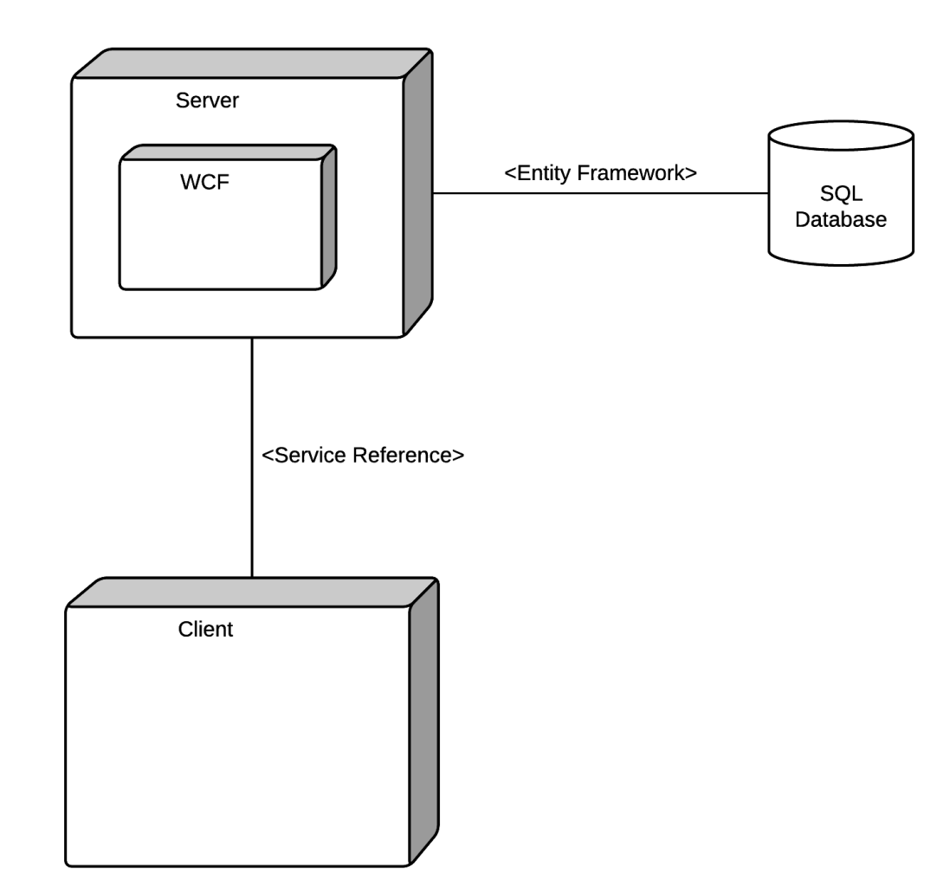
Implementare
Server: WCF
Baza de date: SQL
Client: WinForms, WPF
Diagrama de componente a aplicaţiei

Slide 11
Implementare
Baza de date:
Implmentare: SQL Server
Entity Framework
Lazy Loading
LINQ

Slide 12
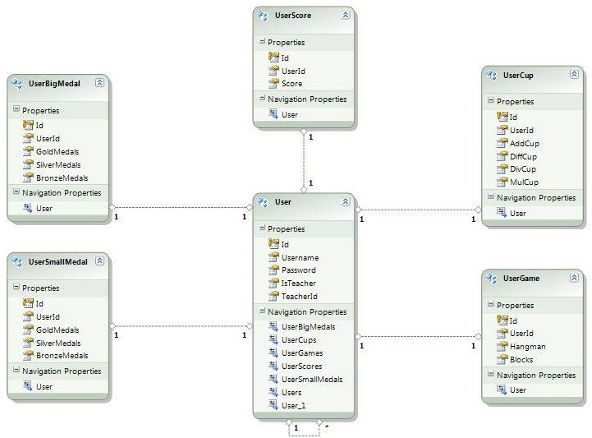
Implementare
Diagrama bazei de date

Slide 13
Implementare
Pattern-ul Singleton
Utilizat cu scopul obţinerii unei singure instanţe
Şablonul Model – View – ViewModel (MVVM)
Utilizat împreună cu WPF în implementarea topului aplicaţiei
Cuplare slabă
Număr redus de interfeţe cu număr redus de metode
Coeziune mare
Utilizarea delegaţilor

Slide 14
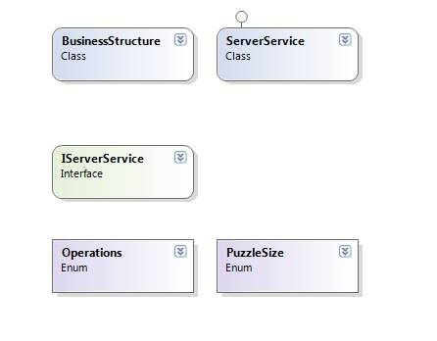
Implementare
Diagrama de clase componentei Server

Slide 15
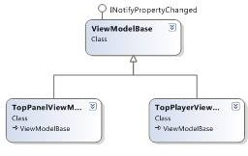
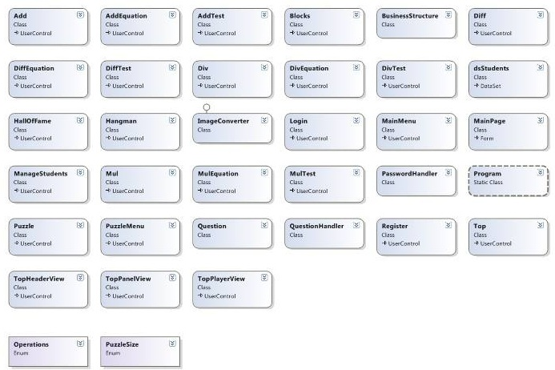
Implementare
Diagrama de clase componentei Client

Slide 16
Implementare
Sursa melodiilor utilizate:
http://www.purple-planet.com/
Sursa imaginilor utilizare:
http://www.freeimages.com/

Slide 17
Contribuţii personale
Realizarea de teste şi întrebări cu date generate dinamic
Dezvoltarea unor jocuri specifice vârstei utilizatorilor, cu teme matematice
Folosirea şabloanelor şi a bunelor practici în dezvoltarea aplicaţiei

Slide 18
Concluzii
Urmând fazele de alegere a temei, documentare, proiectare, implementare, testare şi fixare, s-a realizat o aplicaţie funcţională care atinge cerinţele stabilite iniţial:
3 tipuri de utilizatori cu permisiuni specifice
teste cu factori diferiţi, generaţi în mod aleator
aplicaţii tip “joc”, cu temă matematică, pentru captivarea utilizatorilor
topuri în funcţie de rezultatele în cadrul testelor şi al jocurilor

Slide 19
Dezvoltări ulterioare
Adăugarea unui utilizator de tip „Părinte”, cu permisiunea de a urmări rezultatele copilului / copiilor săi
Implementarea unui serviciu de recuperare a parolelor uitate
Implementarea unui sistem de mesagerie / forum
Implementarea unui catalog
Implementarea unui sistem de comunicare a rezultatelor obţinute

Slide 20
VĂ MULȚUMESC PENTRU ATENȚIA ACORDATĂ !

